Slide 1
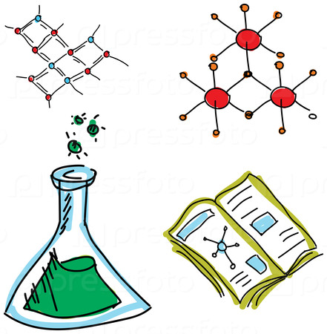
Обчислення за хімічними рівняннями відносного виходу продукту реакції
Тема:
авт. Стрельченко М.О.

Slide 2
Мета:
З’ясувати суть поняття «вихід продукту реакції».
Засвоїти алгоритм розв'язування задач на обчислення за хімічними рівняннями відносного виходу продукту реакції.
Навчитися обчислювати за хімічними рівняннями відносний вихід продукту реакції.

Slide 3
Навіщо це треба?
Вивчаючи хімію, ви ознайомилися з різними типами задач, які не тільки дають змогу проводити обчислення, а й відіграють значну роль у виробничих процесах, сприяють більш рентабельному використанню сировини та продукції.
Однак за допомогою розрахунків не завжди отримують такий самий результат, що й на виробництві, оскільки під час добування того чи іншого продукту можливі втрати.

Slide 4
Чому бувають втрати?
Здійснення будь-якого технологічного процесу неможливе без певних втрат речовин.
Втрати відбуваються вже при транспортуванні сировини, її подрібненні, розчиненні, завантаженні в реактор.
Багато реакцій, які здійснюють на хімічних заводах, є оборотними. Тому досягти повного перетворення вихідних речовин на цільові продукти не вдається.
Крім того, іноді водночас із основною реакцією відбувається інша (побічна), і частина реагентів витрачається на утворення сторонніх речовин.
Отже, продукту реакції завжди утворюється менше, ніж розраховано за хімічним рівнянням.

Slide 5
Розрізняємо два виходи продукту реакції:
Теоретичний вихід відповідає масі (m) або об'єму (V) або кількості речовини (n), що знаходимо за рівнянням реакції.
m(теор.) – маса теоретичного виходу
V(теор.) – об’єм теоретичного виходу
Практичний вихід— це маса або об’єм, або кількість речовини, що отримують під час виробництва.
m(пр.) маса практичного виходу
V(пр.) – об’єм практичного виходу

Slide 6
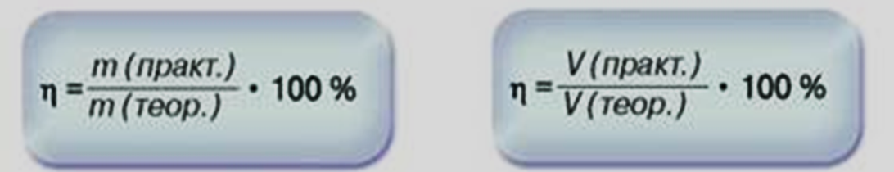
Вихід продукту реакції
Величину, яка характеризує повноту перебігу хімічної реакції або ступінь перетворення речовини на іншу, називають відносним виходом продукту реакції.
Цю величину позначають грецькою літерою η (ета) і обчислюють за формулами
Вихід продукту — це відношення реальної маси (об’єму чи кількості речовини) продукту (практичний вихід) до теоретично можливої, обчисленої за рівнянням реакції (теоретичний вихід); виражається у відсотках ( %) або частках одиниці.

Slide 7

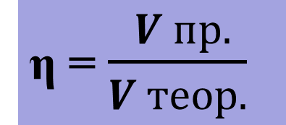
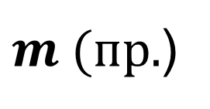
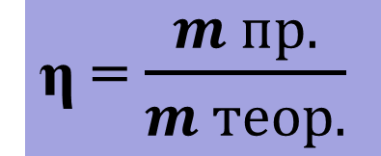
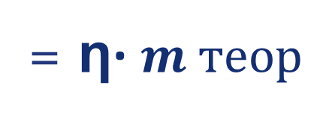
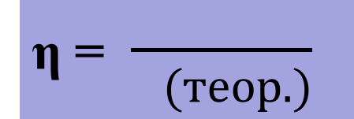

Формули для обчислення виходу продукту реакції
_{n (пр.)}
η = $\frac{m пр.}{m теор.}$
η = $\frac{ V пр.}{V теор.}$
η = $\frac{ }{ (теор.)}$
n
$m (пр.$)
= η∙ $m теор$
$$m пр$$
$$m (теор.)$$
=
η

Slide 8
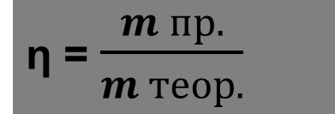
Алгоритм розв’язку задач
1. Записуємо скорочену умову задачі (дано).
2. Складаємо рівняння хімічної реакції, обов’язково урівнюємо (виставляємо коефіцієнти).
3. Над формулами речовин з умови задачі записуємо відому величину й невідому з відповідними одиницями вимірювання.
4. Під формулами речовин з відомою і невідомою величиною записуємо відповідні значення цих величин, знайдені за рівнянням реакції.
5. Обчислюємо теоретичний вихід речовини. Для цього складаємо й розв'язуємо пропорцію на підставі двох даних, узятих з рівняння реакції, і двох даних — з умови задачі.
6. Обчислюємо вихід продукту реакції за формулою
7. Записуємо відповідь.
η = $\frac{m пр.}{m теор.}$

Slide 9
Розв’язуємо задачі
№1.Обчислити вихід амоніаку, якщо відомо, що після взаємодії азоту об’ємом 2,24 л (н.у.) із воднем утворився амоніак об’ємом 4,0 л.

Slide 10
Розв’язуємо задачі
№2.Обчисліть об’єм амоніаку (н.у.), який можна одержати з азоту об’ємом 0,68л і достатньої кількості водню, якщо вихід амоніаку становить 43 %.

Slide 11
Домашнє завдання
Розв’яжіть задачі:
Задача №1.
Із 46,8 г натрій хлориду в результаті реакції з достатньою кількістю концентрованої сульфатної кислоти добуто 21,9 г
гідроген хлориду. Знайти відносний вихід продукту реакції.
Задача №2.
При окисненні 17,32 л сульфур (IV) оксиду утворився сульфур (VI) оксид, відносний вихід продукту реакції 97%. Визначити об’єм продукту реакції (SO₃).

Slide 12
Джерела
Інтернет ресурс: https://miyklas.com.ua/p/himija/11-klas/khimichni-reaktciyi-329747/obchislennia-za-khimichnimi-rivnianniami-vidnosnogo-vikhodu-produktu-rea_-342105/re-f55a58b5-ab64-485c-aa23-7d5edc3779e1
Хімія: підручник для 10 кл. загальносвіт. навч. закл. (профільн. рівень)/ Авт. Буринська Н.М., Депутат В.М., Сударева Г.Ф., Чайченко Н.Н.: Кер. авт. кол. Буринська Н.М. – К.: Педагогічна думка, 2010

